Slide 1
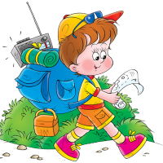
Формирование основ экологической культуры и навыков безопасного поведения в природе. подготовила: воспитатель К Комлева Т.Н. 2020

Slide 2
Актуальность
Природа оставляет большой след в душе ребёнка, потому что она своей яркостью, многообразием, динамичностью воздействует на все его чувства. Этот удивительный мир: мир красок, превращений и неожиданностей. Ребенку интересно абсолютно все: ему хочется попробовать, потрогать, почувствовать, увидеть, услышать. Как различить опасное и безопасное, полезное и нужное, лечебное и простое? Естественная любознательность ребенка в познании окружающего мира может стать небезопасной для него, ребенок, не зная основ безопасного поведения, может навредить не только окружающей природе, но и самому себе (например, ради интереса взять в руки змею, попробовать незнакомые ягоды, кинуть горящую спичку в лесу). Детям необходимо объяснить последствия такого небезопасного поведения. Безопасность ребенка – это одна из основных забот, как родителей, так и воспитателей детского сада, ведь на их плечи ложится не только обязанность обеспечить сохранность ребенка, но и обучить его необходимому поведению в разных жизненных ситуациях.

Slide 3
Цель: ознакомление детей с правилами поведения в природе и формирование навыков безопасного поведения.
Задачи:
Формирование у детей представлений об опасных для человека и окружающего мира ситуациях и способах поведения в них;
Приобщение к правилам безопасного для человека и окружающего мира природы поведения;
Продолжать знакомить с многообразием животного и растительного мира, с явлениями неживой природы;
Формировать элементарные представления о способах взаимодействия с животными и растениями, о правилах поведения в природе;
Формировать понятия: «съедобное», «несъедобное»,
Знакомить с опасными насекомыми и ядовитыми растениями.

Slide 4
Тип проекта: познавательно-информационный.
По количеству участников: групповой.
Продолжительность проекта: долгосрочный.
Участники проекта: педагоги, дети средней группы, родители.

Slide 5
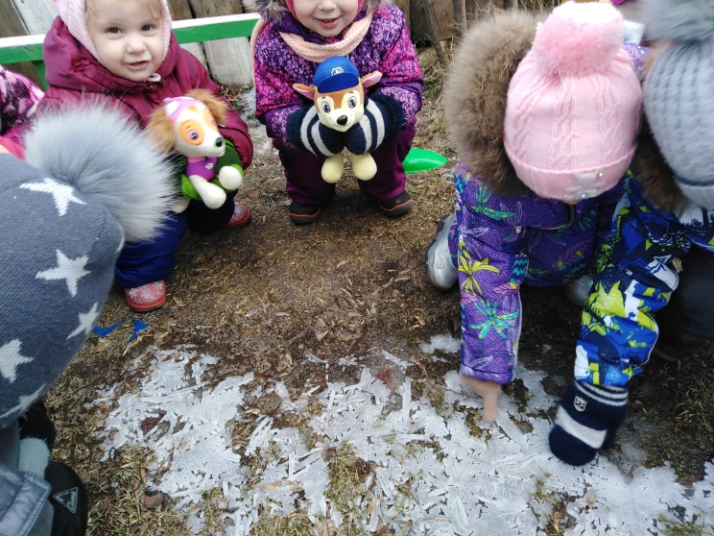
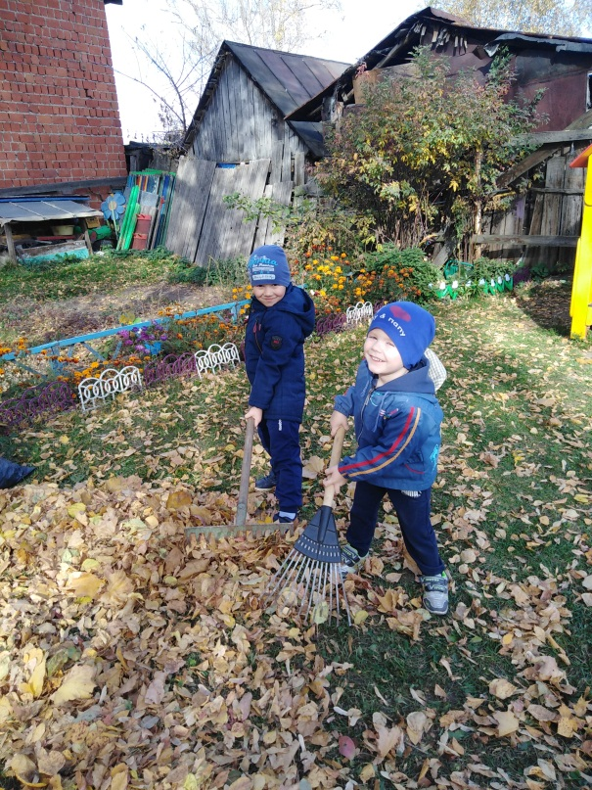
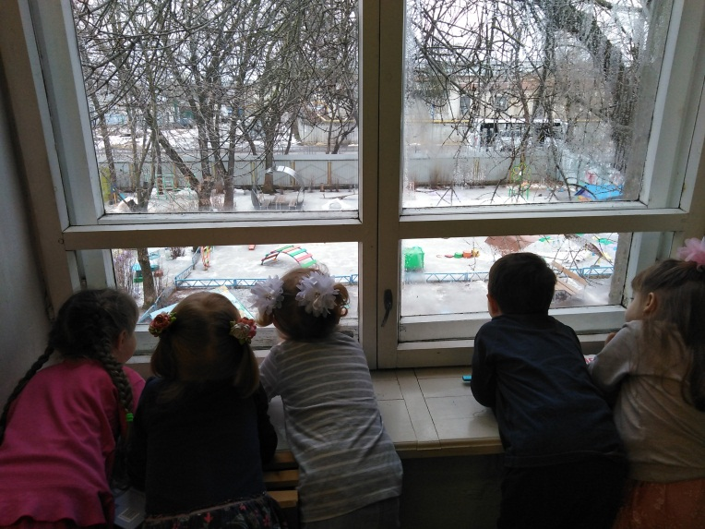
«Опасности природы в осенний период»
Практическое упражнение
«Собираемся на прогулку», «Сапожки»
Наблюдение «Одежда детей осенью», «После дождя», «Ветреная погода», «Как образуется лед» «Снегопад», «Сосульки»
Беседа «Внимание, дождь» , «Ледяные дорожки» «Правила поведения на участке детского сада во время прогулки осенью»
С/р игра «Семья» (На прогулке)
Д/И «Правильно – неправильно», «Да и Нет»
Рассматривание иллюстраций по теме
Трудовая деятельность : сбор разлетевшихся от сильного ветра листьев, уборка веточек на участке
Подвижная игра: «Тучи и ветер» «Солнышко и дождик»
Слушание песенки «Кап Кап Кап дождик пошел»
Чтение стих А.Парошина «Варежки»

Slide 6
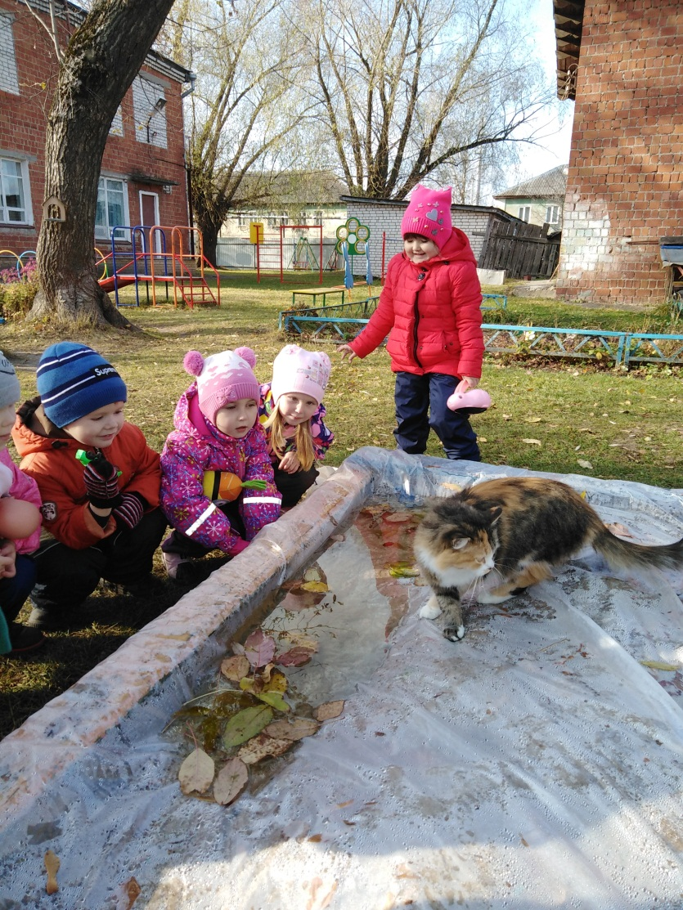
«Правила поведения при общении с животными»
Рассматривание картинок с изображением домашних животных.
Наблюдение за кошкой, собакой.
Беседа: «Правила обращения с животными»
«Не дразните собак…»
С/р игра «Семья» (У бабушки в деревне)
Образовательная ситуация «Осторожно! Я кусаюсь…»
«Расскажи о своём домашнем любимце»
Чтение А. Дмитриев «Бездомная кошка».
Ситуации общения: «Если встретил ты бездомную собаку», «Можно ли гладить уличных кошек?»
Подвижная игра: «Лохматый пес». «У медведя во бору»

Slide 7
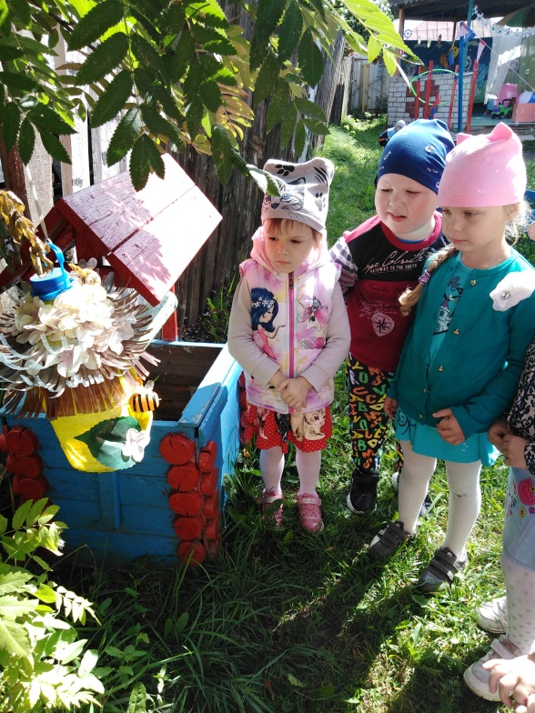
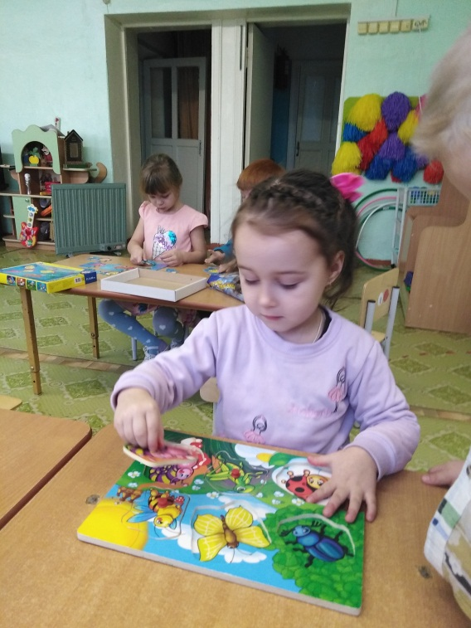
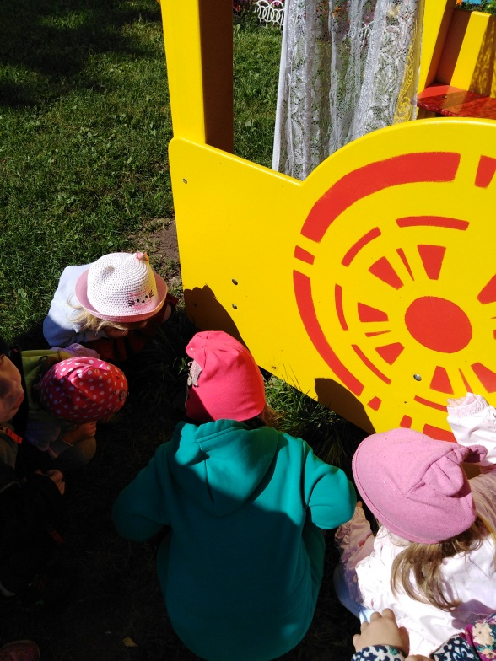
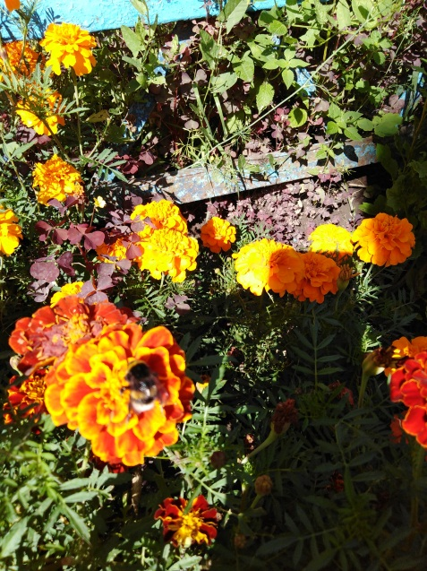
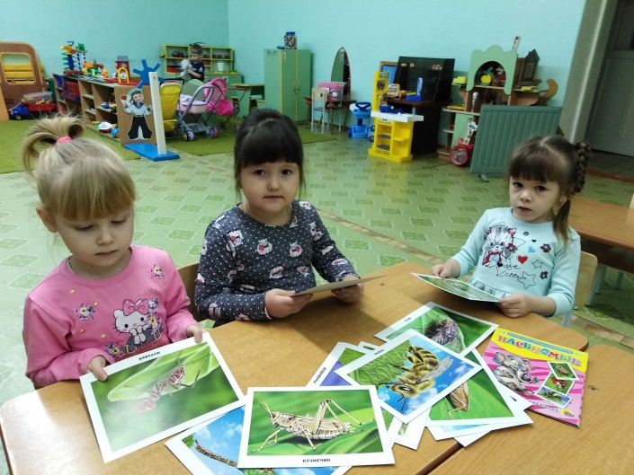
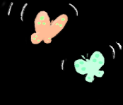
«Насекомые»
Наблюдение за пчелой, пауком, муравьями
Рассматривание картинок с изображением насекомых
Отгадывание загадок про насекомых.
Беседа «Опасные насекомые».
Д/и «Вкладыши (насекомые)», «Кто где живет».
Чтение произведений «Путешествие муравьишки», «Под грибом», М.Бородицкая «Разговор с пчелой»

Slide 8
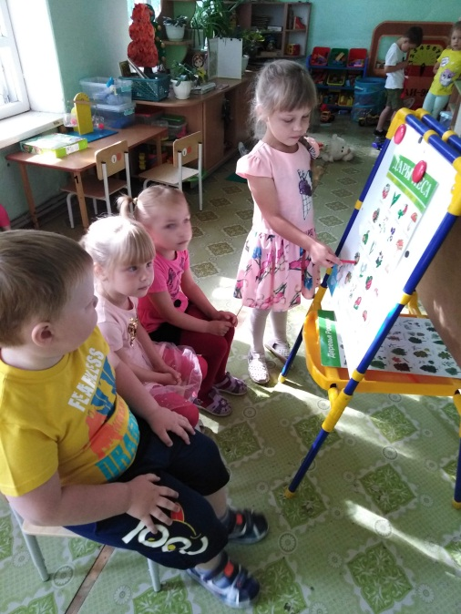
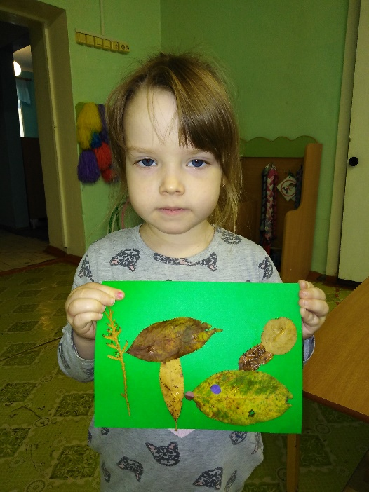
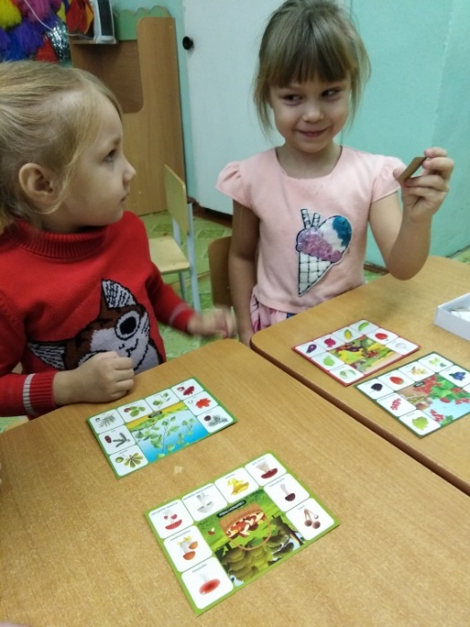
«Съедобное и не съедобное»
ООД Ознакомление с миром природы:
«У медведя во бору грибы, ягоды беру»
Рассматривание картинок с изображением Ягод и Грибов
Д/и «Лото – пазлы. Ягоды, Грибы», «Четвертый лишний»
«Что нам осень принесла», «Выбери съедобные грибы и ягоды»
.С/Р игры «Семья» (в лес за грибами и ягодами) «Больница»
Беседа «Зачем нужно кушать ягоды?» «Съедобные и ядовитые грибы», «Не всё полезно, что в рот полезло».
Чтение стихов и загадывание загадок о ягодах, грибах
Просмотр презентации «Ягоды» «Грибы»
Чтение Н,Сладкова «Белкин мухомор» М. Пляцковского «Мухомор». стих Прокофьева «Боровик», «Егор и мухомор» Пальчиковая гимнастика «Грибы»
Раскраски «ягоды», «Грибы».
Лепка «Мухомор»
Аппликация из природного материала «Грибочек для ежика»

Slide 9
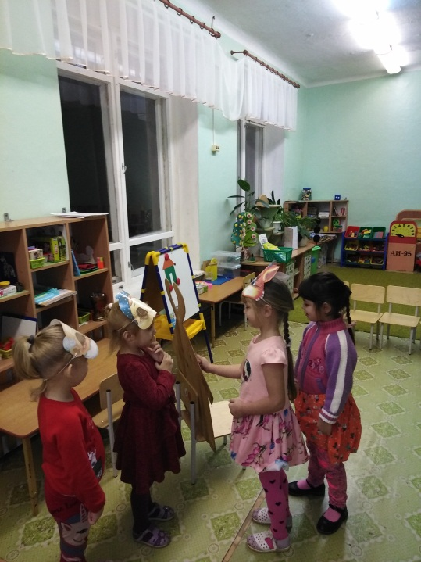
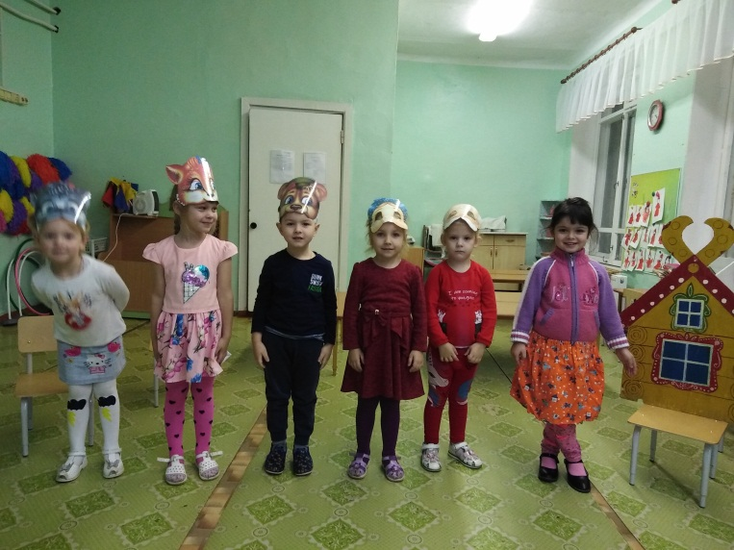
«Лесные опасности»
Рассматривание картины. «Осенний лес».
Чтение сказок «3 медведя», «Маша и медведь», «Сестрица Аленушка и братец Иванушка», стихотворения «Гость в лесу» Н. Красильникова,
Показ сказки «Снегурушка»
Д/и «Было-стало», «Правильно – неправильно»
Показ схем «Будь природе другом» (что нельзя делать в природе).
С/Р игра «Семья» (Прогулка в лес)
Игр/сит «Лисята на прогулке»
Просмотр презентации «Безопасность в лесу»
Беседа «Кто живет в лесу?», «Правила поведения в лесу»
Просмотр Уроки тетушки Совы – уроки осторожности «Уроки живой природы»
Раскрашивание картинок «Правила поведения в природе»

Slide 10
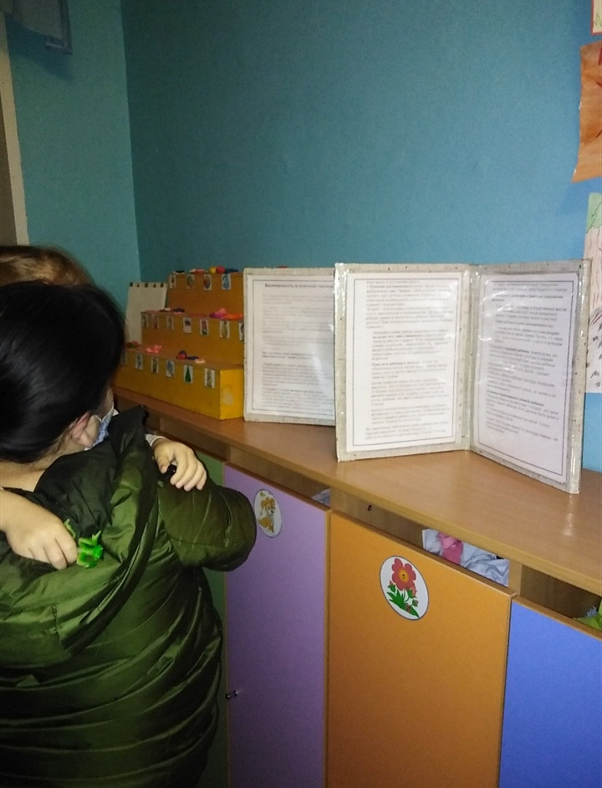
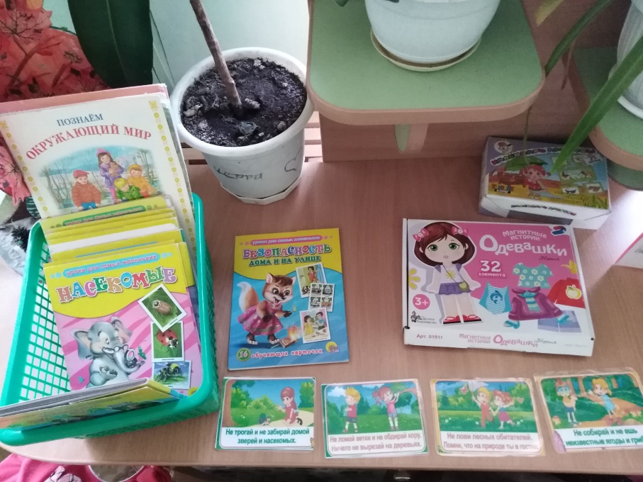
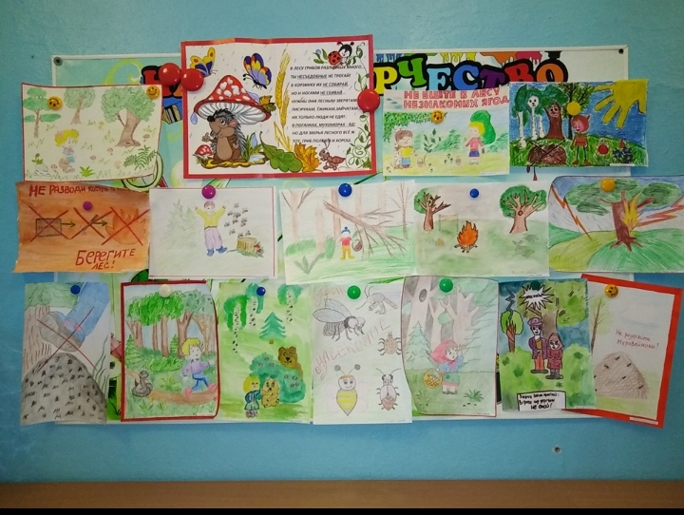
«Работа с родителями»
Помощь в пополнении уголка безопасности
Участие в выставке рисунков «Лесные опасности»
Анкетирование по теме
Папки-передвижки:
«Безопасность в осенний период»
«Как вести себя в природе»
«Безопасность при гололеде»

Slide 11
Литература
- Н.Е.Вераксы «Программа «От рождения до школы» Мозаика-Синтез Москва, 2018
Образовательная деятельность на прогулках. Картотека прогулок на каждый день по программе «От рождения до школы» под редакцией Н.Е. Вераксы,Т.С. Комаровой, М.А Васильевой. Средняя группа (4-5лет)/авт.сост. О.Н. Небыкова. – Волгоград:Учитель, 2018
Соломенникова О.А. Ознакомление с природой в детском саду. Средняя группа - М.: Мозаика - Синтез,2016 г.
Тимофеева Л.Л.Формирование культуры безопасности.Планирование образовательной деятельности в средней группе детского сада:методическоепособие.-СПБ.:ООО»Издательство «Детство-Пресс», 2016. Тимофеева Л.Л. Формирование культуры безопасности.Конспекты современных форм организации детских видов деятельности»- СПБ.:ООО»Издательство «Детство-Пресс»,2018.

Slide 12
СПАСИБО ЗА ВНИМАНИЕ

